Slide 1
Электромагнитные зондирования для изучения нефтегазоносных бассейнов. История и современное состояние.
Пушкарев П.Ю.
Геологический факультет МГУ имени М.В. Ломоносова

Slide 2
Краткая история развития методов ЭМЗ для изучения осадочных бассейнов
Применение метода вертикальных электрических зондирований (ВЭЗ) для разведки углеводородов Конрадом и Марселем Шлюмберже с 1920-х годов [Schlumberger, 1982]
Дипольные электрические зондирования (ДЭЗ), за счет компактных питающей и приемной линий более эффективные при глубинных исследованиях [Альпин, 1950]
Электромагнитные зондирования (ЭМЗ), преодолевающие высокоомные экраны: магнитотеллурические (МТЗ) [Бердичевский, 1960] и с управляемыми источниками (ЧЗ, ЗС) [Ваньян, 1965]
Использование эффекта вызванной поляризации (ВП), связанного с ореолами вторичных изменений над месторождениями [Куликов и Шемякин, 1978]
Богатый опыт применения ЭМ зондирований для изучения осадочного чехла Восточно-Европейской платформы, Западно-Сибирской плиты, Восточно-Сибирской платформы и других регионов [Каленов, 1970], [Обухов и др., 1983], [Berdichevsky, 1994]

Slide 3
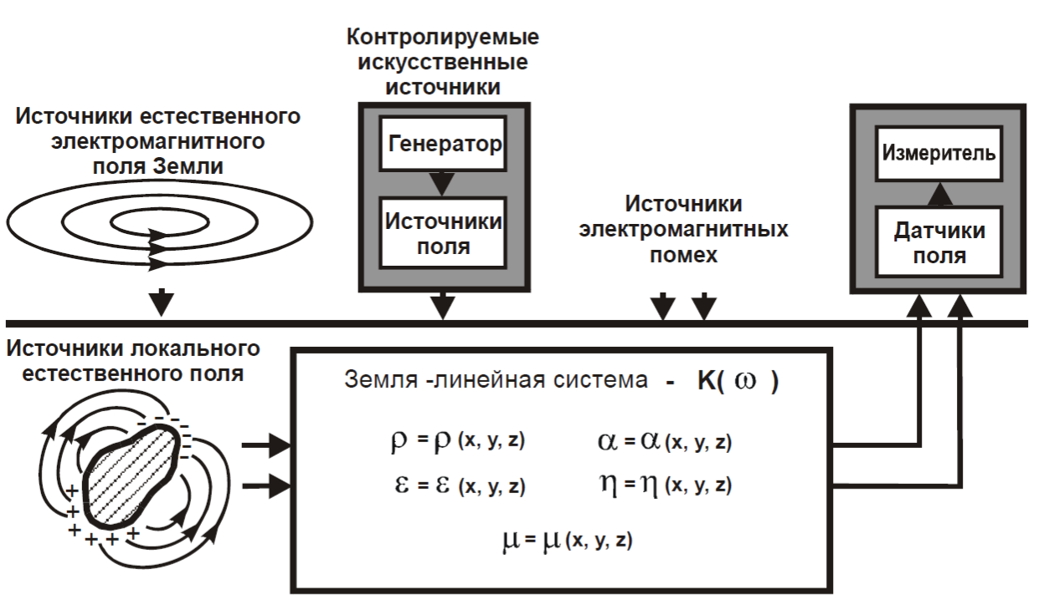
Структура электроразведочного канала

Slide 4
Методы ЭМЗ
В естественном переменном поле Земли - метод магнитотеллурического зондирования (MTЗ)
С искусственными источниками
  В частотной области – метод частотного зондирования (ЧЗ)
  Во временной области - метод зондирования становлением поля (ЗС)

Slide 5
Основы теории ЭМЗ
Используется квазистационарное ЭМ поле (частоты примерно от 0.001 до 1000 Гц)
Поле удовлетворяет уравнению диффузии (теплопроводности)
Чем ниже частота (или время становления), тем глубже поле проникает в землю (явление скин-эффекта)
Поле зависит от распределения удельного электрического сопротивления в среде

Slide 6
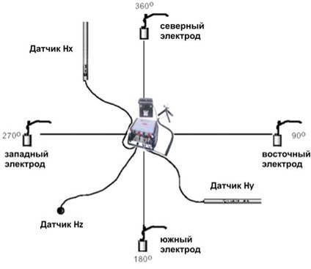
Схема установки аппаратуры для МТЗ

Slide 7
Обработка и интерпретация данных МТЗ
Обработка данных: переход из временной области в частотную, получение независимых от источника функций частоты, подавление промышленных помех
Анализ данных: оценка размерности среды (1D, 2D, 3D) и простирания структур, оконтуривание аномалий, подавление влияния верхней части разреза
Инверсия данных: решение обратной задачи (1D, 2D, 3D) с учетом априорной геолого-геофизической информации
Геолого-геофизическое истолкование геоэлектрических моделей

Slide 8
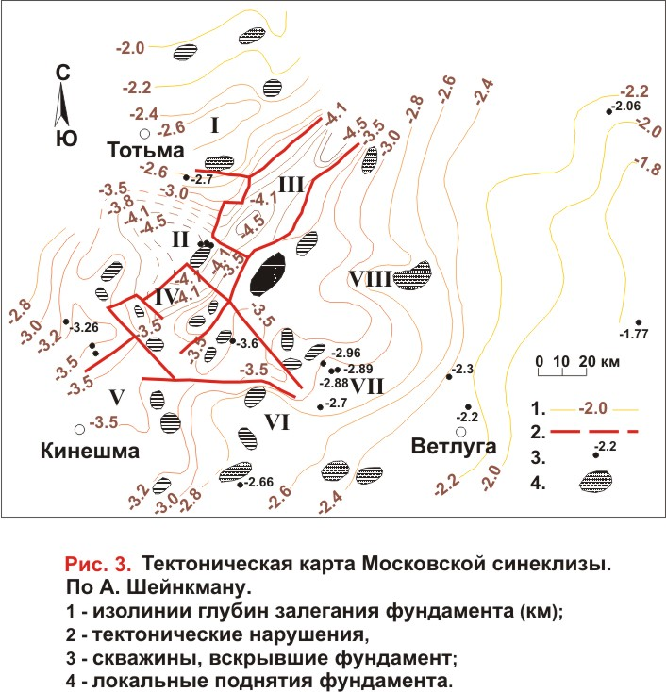
МТЗ на ВЕП
Работы выполняли полевые отряды Мингео СССР в 1970-х гг.
Тектоническая карта Московской синеклизы по данным МТЗ
Видны северный и восточный борта синеклизы, крупные структуры (I-VIII), выделены тектонические нарушения и локальные поднятия

Slide 9
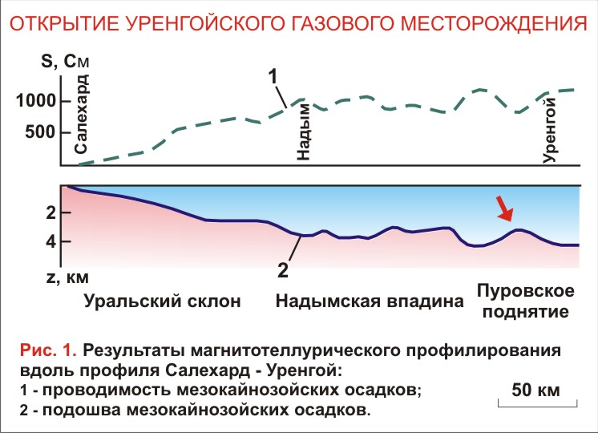
МТЗ в Западной Сибири
В районе Уренгойской пушной фактории было выявлено Пуровское поднятие палеозойского фундамента
Всего в 1960-х – 1970-х гг. в Западной Сибири исследована площадь порядка 1 млн. кв. км.

Slide 10
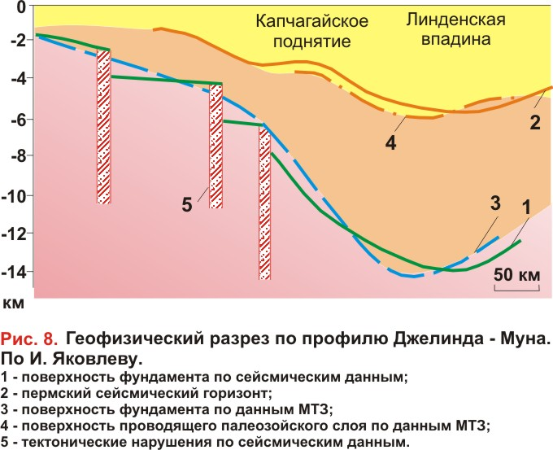
МТЗ в Восточной Сибири
Полевые отряды Мингео СССР в 1970-х – 1980-х гг. исследовали площадь порядка 1 млн. кв. км.
На профиле в Вилюйской синеклизе видно хорошее соответствие построенных независимо основных сейсмических и геоэлектрических границ

Slide 11
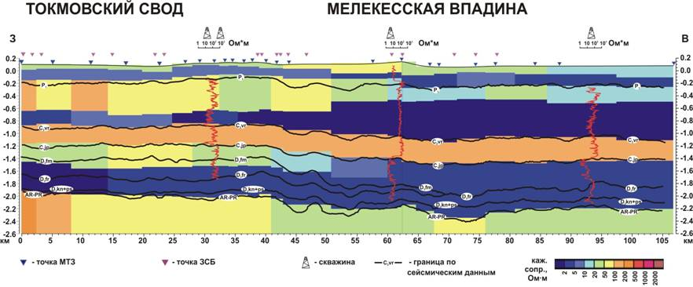
Пример оценки изменения свойств в слое
Геоэлектрический разрез по профилю в нефтеперспективном районе Русской плиты. Здесь понижение сопротивления нижней части осадочного чехла с запада на восток связано с увеличением минерализации флюида [Bubnov et al., 2007].

Slide 12
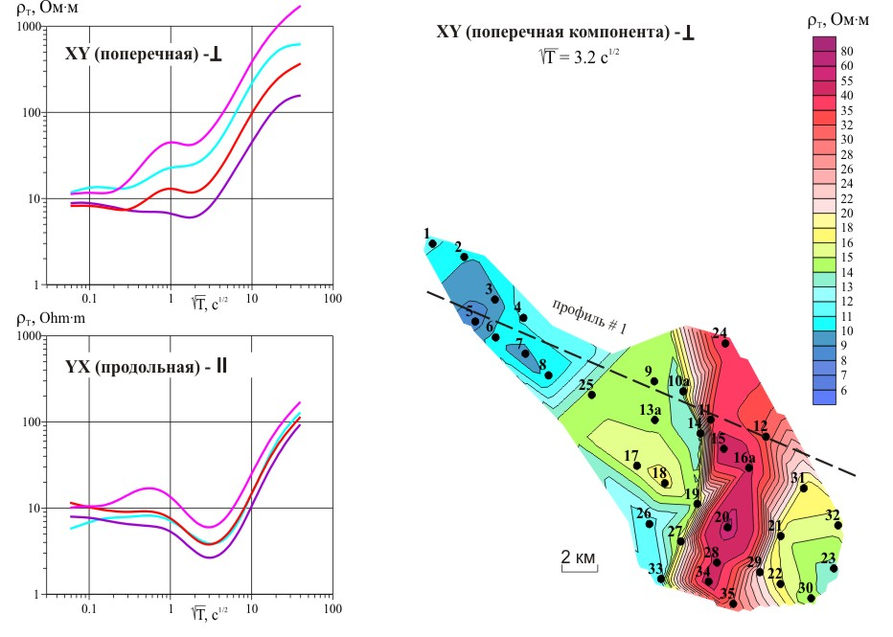
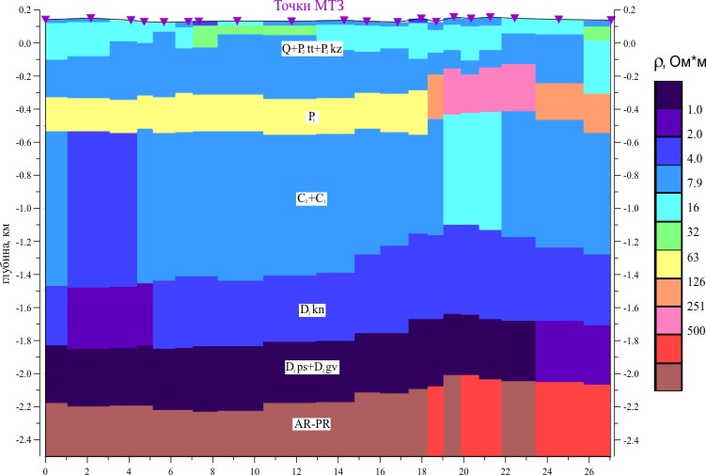
Пример картирования локальной структуры
Результаты МТЗ в Кировской области. Слева – типичные кривые КС и карта КС по поперечной к структуре компоненте на периоде 10 с. Справа – геоэлектрический разрез осадочного чехла по профилю, показанному на карте пунктиром [Berdichevsky at al., 2002].

Slide 13
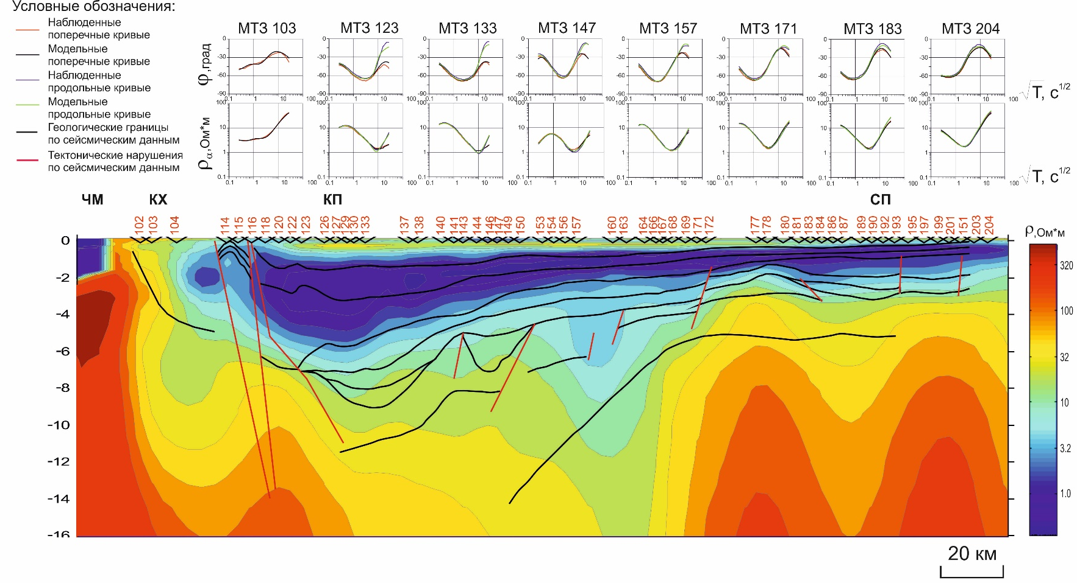
Пример выявления глубинных структур
Геофизический разрез по профилю через Кубанский прогиб. ЧМ – Чёрное море, КХ – Кавказский хребет, КП – Кубанский прогиб, СП – Скифская плита [Bubnov et al., 2007]

Slide 14
Интерпретация с учетом данных сейсморазведки и каротажа
Современная схема интерпретации данных на примере профиля на западе Енисей-Хатангского прогиба [Пальшин и др., 2017]

Slide 15
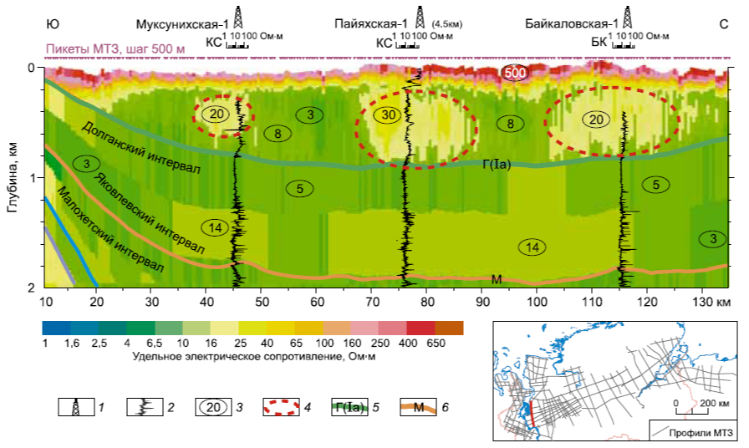
Выявление «подмерзлотных аномалий» сопротивления
Геоэлектричес-кий разрез верхних 2 км по профилю на западе Енисей-Хатангского прогиба [Афанасенков и Яковлев, 2018]
Предположи-тельно, аномалии связаны со скоплениями газогидратов

Slide 16
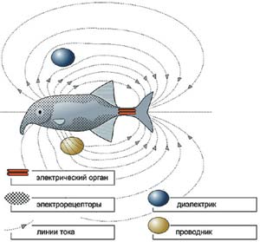
Электрические рыбы
Рыба создает в воде электрическое поле, напоминающее поле диполя. Объект, электропроводность которого отличается от электропроводности воды, искажает силовые линии поля, и рыба чувствует искажение». (В.М. Ольшанский, «Электрический глаз во всё тело», «Наука и жизнь», 2005, № 11).

Slide 17
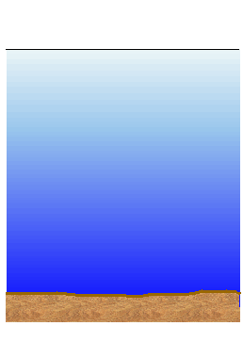
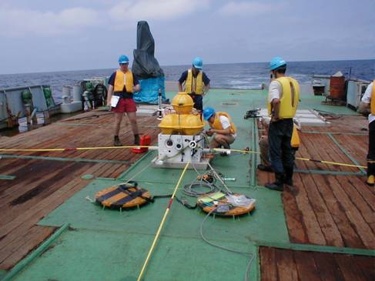
Морские магнитотеллурические зондирования

Slide 18
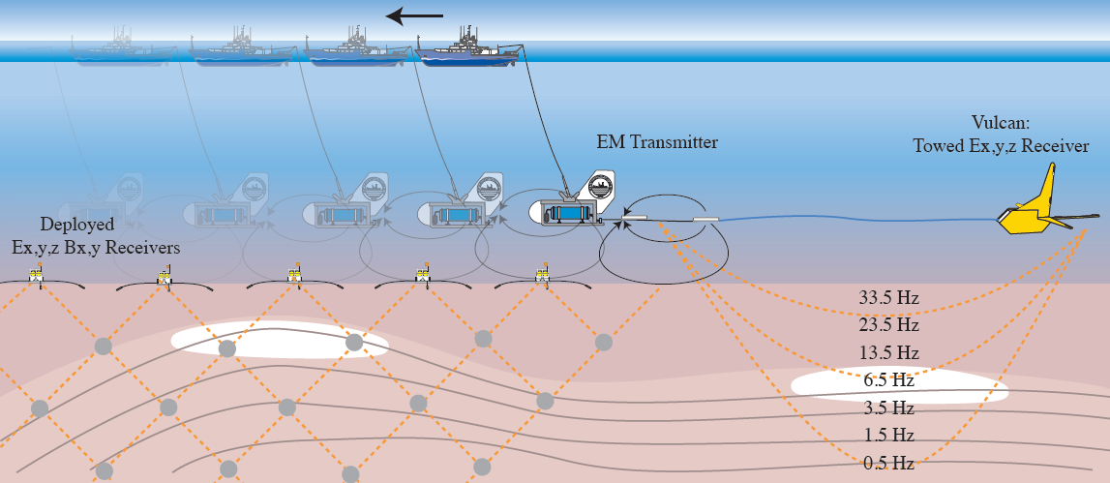
Морские ЭМ зондирования с буксируемым источником

Slide 19
Литература (к исторической части)
Schlumberger A.G. The Schlumberger adventure. New York, ARCO Publishing Inc., 1982, 152 p.
Альпин Л.М. Теория дипольных зондирований. М: Гостоптехиздат, 1950, 91 с.
Бердичевский М.Н. Электрическая разведка методом теллурических токов. М: Гостоптехиздат, 1960, 238 с.
Ваньян Л.Л. Основы электромагнитных зондирований. М: Недра, 1965, 109 с.
Куликов А.В., Шемякин Е.А. Электроразведка фазовым методом вызванной поляризации. М: Недра, 1978, 157 с.
Каленов Е.Н. Геологическая эффективность нефтегазовой электроразведки. М: Недра, 1970, 165 с.
Обухов Г.Г., Чернявский Г.А., Яковлев И.А. Магнитотеллурическая разведка в нефтеперспективных районах СССР. М: Недра, 1983, 203 с.
Berdichevsky M.N. Role of geoelectric methods in hydrocarbon and deep structural investigations in Russia. Geophysical transactions, 1994, No. 1, pp. 3-33.

Slide 20
Литература (современные работы)
Berdichevsky M., Fox L., Yakovlev A., Bubnov V., Kulikov V., Pushkarev P. Russian oil and gas geoelectric surveys. Abstracts of the 16th Workshop on EM Induction in the Earth. USA, Santa Fe, 2002. p. EM2-1.
Bubnov V.P., Yakovlev A.G., Aleksanova E.D., Yakovlev D.V., Berdichevsky M.N., Pushkarev P.Yu. Magnetotelluric studies of the East-European Craton and adjacent regions. Acta Geophysica, 2007, Vol. 55, No. 2, pp. 154-168.
Пальшин Н.А., Алексанова Е.Д., Яковлев А.Г., Яковлев Д.В., Бревес Вианна Р. Опыт и перспективы использования магнитотеллурических зондирований в осадочных бассейнах. Геофизические исследования, 2017, т. 18, № 2, с. 27-54.
Афанасенков А.П., Яковлев Д.В. Применение электроразведки при изучении нефтегазоносности северного обрамления Сибирской платформы. Геология и геофизика, 2018, т. 59, № 7, с. 1032-1052.

